Slide 1

СНИЖЕНИе бюрократической НАГРУЗКИ в системе общего образования
Брянской области
ДЕПАРТАМЕНТ ОБРАЗОВАНИЯ И НАУКИ
БРЯНСКОЙ ОБЛАСТИ

Slide 2

РЕШАЕМАЯ ПРОБЛЕМА
ПРОБЛЕМА:
ВЫСОКАЯ БЮРОКРАТИЧЕСКАЯ НАГРУЗКА
Множество отчетов (фотоотчётов) и ответов на запросы
Избыточное количество документов, связанных с организационной работой классного руководителя
Множество информационных систем, требующих внесения информации
АДМИНИСТРАЦИЯ
Множество ответов
на запросы
Множество отчетов
Множество информационных систем
Множество мониторингов
педагоги
ПРИЧИНЫ:
Документация
Отсутствие требований к отчетной документации педагогических работников и образовательных организаций
Функционал
Отсутствие рамок функционала педагогических работников
Информа
ционные
системы
Избыточность и отсутствие интеграции
Мониторинги
Сбор данных
для множества показателей (более 40 мониторингов, более 10 000 показателей)
Запросы
Подготовка ответов на множество запросов
(более 250 писем каждую школу ежемесячно)

Slide 3
Основные задачи
Снижение и конкретизация объема документации
Снижение объема мониторингов
Оптимизация и интеграция информаци
онных систем
Снижение количества запросов
Конкретизация функционала педагогических работников
Формирование механизма контрольно-надзорной деятельности
Формирование механизма административных наказаний
за нарушение требований к документационной нагрузке
Отсечь все лишнее
Оставить нужное

Slide 4
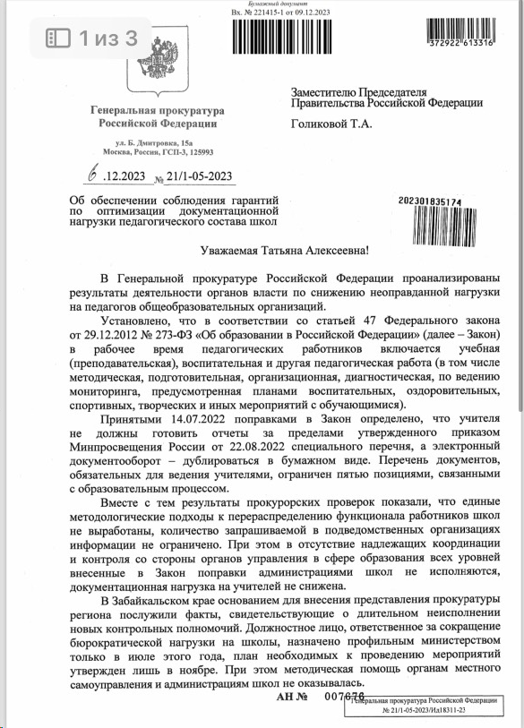
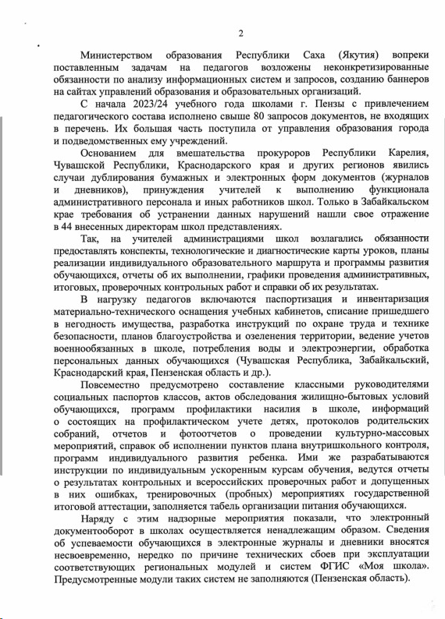
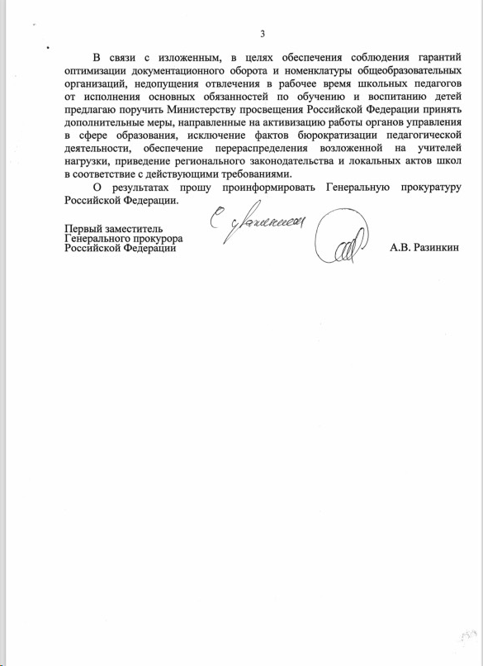
УЧАСТИЕ ГЕНЕРАЛЬНОЙ ПРОКУРАТУРЫ

Slide 5
МЕРОПРИЯТИЯ НА ФЕДЕРАЛЬНОМ УРОВНЕ
Недопустимость возложения на педагогических работников общеобразовательных организаций работы, не предусмотренной частями 6 и 9
статьи 47, в том числе связанной с подготовкой документов, не включенных в перечни
Внесены поправки в 47 статью Федерального закона
об образовании № 273-ФЗ
от 29.12.2012
(на основании Федерального закона
от 14.07.2022 № 298-ФЗ)
Установлены полномочия Минпросвещения
и Минобрнауки по определению перечня документации и иной
запрашиваемой информации
Приказ Минпросвещения России от 21.07.2022 № 582
«Об утверждении перечня документации, подготовка которой осуществляется педагогическими работниками при реализации основных общеобразовательных программ»
Рабочая программа учебного предмета, учебного курса (в том числе внеурочной деятельности), учебного модуля
Журнал учета успеваемости
Журнал внеурочной деятельности (для педагогических работников, осуществляющих внеурочную деятельность)
План воспитательной работы (для педагогических работников, осуществляющих функции классного руководства)
Характеристика на обучающегося (по запросу)

Slide 6
МЕРОПРИЯТИЯ НА РЕГИОНАЛЬНОМ УРОВНЕ
Назначение ответственного
за исполнение мероприятий по снижению бюрократической нагрузки
Создание межведомственной
рабочей группы по координации работы, направленной на снижение документарной нагрузки на общеобразовательные организации
Брянской области
Создание специального подраздела «Снижение бюрократической нагрузки»
на официальном сайте департамента образования и науки Брянской области
Создание «горячей линии» по снижению бюрократической нагрузки в департаменте образования и науки Брянской области и управлениях (отделах) образования муниципальных образований Брянской области

Slide 7

МЕРОПРИЯТИЯ НА РЕГИОНАЛЬНОМ УРОВНЕ
Проведение профилактических мероприятий, направленных на соблюдение общеобразовательными организациями допустимой документационной нагрузки педагогических работников в рамках ФГК(Н)
Создание и сопровождение региональной «горячей» линии
по вопросу документарной нагрузки педагогов
ПАМЯТКА
руководителю общеобразовательной организации по снижению документарной нагрузки в общеобразовательной организации
http://newhq.b-edu.ru/Nadzor/OGNSO/Inform_pisma/buklet-o-snizhenii-dokumentarnoj-nagruzki.docx
Снижение бюрократической нагрузки
VK МЕССЕНДЖЕР
СНИЖЕНИЕ ДОКУМЕНТАРНОЙ
НАГРУЗКИ
Время работы:
ежедневно с 9-00 до 17.30
по телефону:
8(4832) 580 - 431

Slide 8




Мониторинг забюрократизированности регинов
НОЯБРЬ 2023
89
СУБЪЕКТОВ РФ
СФЕРУМ/VK МЕССЕНДЖЕР
8 ВОПРОСОВ
39 741 УЧИТЕЛЕЙ

Slide 9
Мониторинг забюрократизированности регинов
ПРИХОДИТСЯ ЛИ ГОТОВИТЬ ИНЫЕ ДОКУМЕНТЫ ?
ИЮНЬ
НОЯБРЬ

Slide 10
Мониторинг забюрократизированности регинов
ПРИХОДИТСЯ ЛИ готовить фотоотчеты?
НОЯБРЬ
ИЮНЬ

Slide 11
Мониторинг забюрократизированности регинов
Приходится ли заполнять бумажный и электронный журнал ?
НОЯБРЬ
ИЮНЬ

Slide 12
Мониторинг забюрократизированности регинов
СНИЗИЛАСЬ ЛИ ДОКУМЕНТАЦИОННАЯ НАГРУЗКА
В 2022-2023 ГОДАХ ?
ИЮНЬ
НОЯБРЬ

Slide 13
Мероприятия на региональном уровне НА 2024 ГОД
Проведение совещаний по вопросам снижения документационной нагрузки педагогических работников
Проведение опроса о документационной нагрузке среди педагогических работников школ
Проведение аудита мониторингов и запросов в муниципальные органы управления образованием, общеобразовательные организации региона на предмет соответствия закону в каждом ведомстве
Проведение аудита информационных систем на предмет выгрузки и использования сведений, содержащихся в них
Организация контрольных (надзорных) и профилактических мероприятий, направленных на соблюдение контролируемыми лицами допустимой документационной нагрузки педагогических работников

Slide 14
МЕРОПРИЯТИЯ
НА МУНИЦИПАЛЬНОМ УРОВНЕ
Назначить лицо, ответственное
за организацию работы по снижению документационной нагрузки, создать рабочую группу, утвердить
план мероприятий
Осуществлять постоянный контроль исполнения норм в части снижения бюрократической нагрузки
на педагогических работников муниципальных общеобразовательных организаций
Издать приказ об установлении персональной ответственности руководителей школ за подготовку документации педагогами
Задачи для руководителей ОМСУ в сфере образования
Проконтролировать внесение изменений руководителями муниципальных общеобразовательных организаций в должностные инструкции педагогических работников
Рассмотреть возможность стимулирования руководителей муниципальных общеобразовательных организаций, обеспечивающих соблюдение законодательства
Создать «горячую» линию по вопросу снижения бюрократической нагрузки
на педагогических работников

Slide 15
МЕРОПРИЯТИЯ НА УРОВНЕ
ОБРАЗОВАТЕЛЬНОЙ ОРГАНИЗАЦИИ на 2024 год
Учитель
Учитель
Учитель
Классный руководитель
Классный руководитель
Рабочая программа
Журнал
учета успеваемости
Журнал
внеурочной деятельности
План воспитательной работы
Характеристика на обучающегося
Использовать в работе федеральные рабочие программы
Для составления рабочих программ использовать Конструктор
edsoo.ru
Утвердить Положение об электронном журнале
(внесите изменения
в действующее)
Использовать в работе федеральную рабочую программу воспитания и федеральный календарный план воспитательной работы с учетом региональных особенностей

Slide 16
ПЕРЕЧНИ ДОКУМЕНТОВ
ОБРАЗОВАТЕЛЬНОЙ ОРГАНИЗАЦИИ
Приказ Минпроса СССР от 30.12.1980 № 176
«О введении в действие Перечня документов со сроками хранения Министерства просвещения СССР, органов, учреждений, организаций системы просвещения»
Приказ Росархива от 20.12.2019 № 236
«Об утверждении Перечня типовых управленческих архивных документов, образующихся в процессе деятельности государственных органов, органов местного самоуправления и организаций, с указанием сроков их хранения»
Отсутствует современная типовая номенклатура дел образовательной организации
Отсутствуют типовые и примерные перечни документов образовательной организации

Slide 17
МЕРОПРИЯТИЯ НА УРОВНЕ ОБРАЗОВАТЕЛЬНОЙ ОРГАНИЗАЦИИ
Внесение изменений в должностные инструкции
Учитель
ДОЛЖНОСТЬ
ДОЛЖНОСТНАЯ ИНСТРУКЦИЯ
(ЕКС, Профстандарт, ст. 47
ФЗ № 273)
КЛАССНЫЙ
РУКОВОДИТЕЛЬ
ФУНКЦИОНАЛЬНАЯ ОБЯЗАННОСТЬ
Положение о классном руководстве
в общеобразовательной организации

Slide 18
Спасибо за внимание!
Отдел государственного надзора в сфере образования
департамента образования и науки Брянской области
8(4832)580 402
8(4832)580 426

